Slide 1
TEHNIKA
Področje: 2.15 – Meroslovje
Dosežek: Postopek in naprava za aktivno 3D triangulacijo
Vir: Žganec Mario in Jerneja Žganec Gros
Active 3D triangulation-based imaging method and device patent EP 1997322 (B1), European Patent Office, 2011
Alpineon razvoj in raziskave, d.o.o.
www.alpineon.si

Slide 2
Motivacija
Alpineon razvoj in raziskave, d.o.o.
  Visokotehnološko razvojno podjetje
  Govorne tehnologije: prepoznavanje in sinteza govora, strojno prevajanje
  Slikovne tehnologije: 3D zajem podatkov, prepoznavanje objektov
  Biometrične tehnologije: prepoznavanje obrazov in govorcev
Raziskovalni program
  Metrologija in biometrični sistemi P2-0250
  Vodja programa: prof. dr. Nikola Pavešić, UL-FE
  Sodelovanje s Fakulteto za elektrotehniko, UL
Razvoj večmodalnih sistemov za samodejno biometrično identifikacijo oseb
  3D senzor za zajem globinskih slikovnih biometričnih podatkov

Slide 3
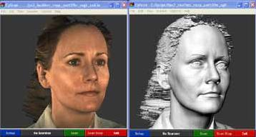
Zahteve za 3D senzor
Delovanje v spremenljivih razmerah v okolju
  Sposobnost delovanje v zunanjem okolju (na neposredni sončni svetlobi)
  Neobčutljivost na spremembe v osvetlitvi ozadja in odbojnosti predmetov
  Zanesljivo delovanje na dinamičnem prizoru
Sočasno delovanje več senzorjev na istem prizoru
Robustnost na (ne)namerne motnje
Majhna energijska poraba
Ugodna cena, zadovoljiva resolucija

Slide 4

3D slikovne tehnologije
Cilj
  pridobiti informacijo o oblikah ter pozicijah predmetov v prostoru
Fokus
  robustna detekcija razdalj (medium distance: 1...100 m)
Področja uporabe
  avtomobilska industrija (izogibanje trkom, avtonomna vozila ...)
  industrijske aplikacije (servisni roboti, nadzor kvalitete ...)
  varnost (varnostni nadzor, biometrija ...)
  vojaška industrija (avtonomna vozila)
  potrošniki (3D-igre)
  ostalo (logistika, šport ...)

Slide 5
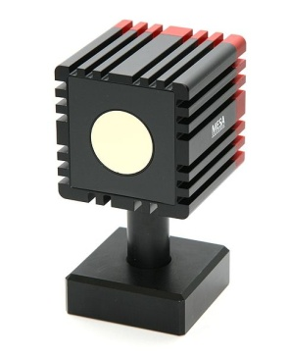
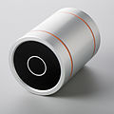
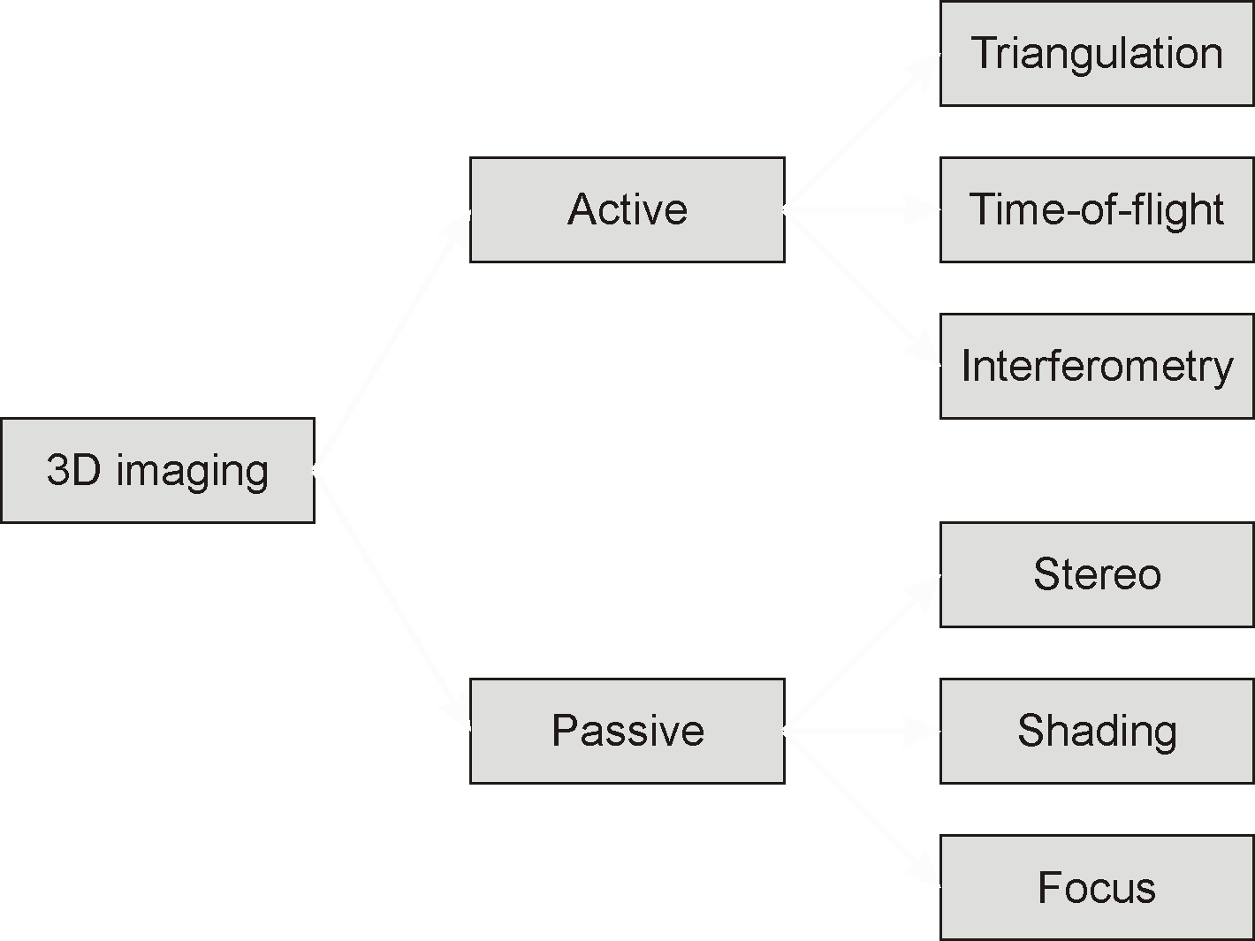
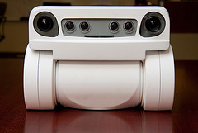
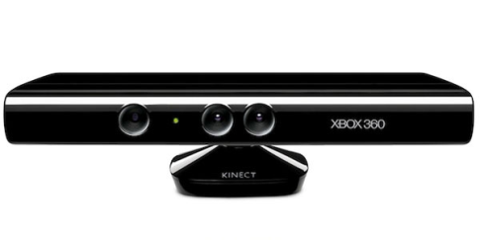
3D slikovne tehnologije
Pasivne – uporabljajo naravno osvetlitev
Aktivne – 3D skener osvetljuje prizor, ko osvetlitev iz okolja ni ustrezna
  Čas preleta (Time of Flight TOF) meri se čas preleta svetlobe od projektorja do prizora in nazaj
    Mesa Imaging – Swiss Ranger
    Fotonic – C40, C70
  Triangulacija merijo razliko v kotu pogleda, ko točko v prizoru opazujemo iz 2 lokacij (točke projekcije in točke detekcije)
    Willow Garage – PR2 robot
    Microsoft Kinect

Slide 6
Triangulacija – osnovni princip
Acquired image
V
U
U
U
X

Slide 7
Triangulacija – osvetlitev ozadja
Acquired image
V
U
Osvetlitev ozadja ne vpliva na merjenje razdalje...

Slide 8
Triangulacija – osvetlitev ozadja
Acquired image
V
U
Osvetlitev ozadja ne vpliva na merjenje razdalje...
... razen v primeru, ko je intenzivnost projiciranega vzorca prenizka

Slide 9
Triangulacija – osvetlitev ozadja
Acquired image
V
U
Osvetlitev ozadja ne vpliva na merjenje razdalje...
... razen v primeru, ko je intenzivnost projiciranega vzorca prenizka
... če prizor sočasno osvetljujejo druge naprave

Slide 10
Triangulacija – predlagana rešitev
Predlagana rešitev: Modulirana triangulacija
  Nadgradnja standardnega pristopa s triangulacijo
  Prizor osvetlimo z modulirano svetlobo
  Odbita svetloba se sinhrono demodulira na sprejemni strani
  Modulacijska frekvenca je višja od frekvence zajemanja slik, vendar več velikostnih razredov nižja od modulacijske frekvence v ToF napravah
  Modulacijski signal je naključni binarni signal
US Patent 7,483,151 – Active 3D Triangulation-based Imaging Method and Device, US Patent Office, 2009
EP Patent 1997322 (B1) – Active 3D triangulation-based imaging method and device, European Patent Office, 2011

Slide 11
Modulirana triangulacija

Slide 12
Modulirana triangulacija – osvetlitev ozadja in več senzorjev
Acquired image – S1
V
U
S1
S2
Acquired image – S2
V
U
Normalized difference
V
U
U

Slide 13
Modulirana triangulacija – osvetlitev ozadja in več senzorjev
Acquired image – S1
V
U
S1
S2
Acquired image – S2
V
U
Normalized difference
V
U
U

Slide 14
Prednosti predlaganega pristopa
Robustne 3D meritve
  Neodvisne od osvetlitve okolja
  Zanesljivost ni odvisna od odbojnosti predmetov
  Več senzorjev lahko deluje na istem prizoru
  Neobčutljivost na namerne motnje
Nizka energetska poraba
Nizka modulacijska frekvenca (v primerjavi s TOF postopki)
  Ni visokofrekvenčnih komponent
  Cenovno učinkovita rešitev
  Manj EMI

Slide 15
Načrti za naprej
  US Patent 7,483,151 – Active 3D Triangulation-based Imaging Method and Device, US Patent Office, 2009
  EP Patent 1997322 (B1) – Active 3D triangulation-based imaging method and device, European Patent Office, 2011
Potrditev koncepta
Nova raziskovalna skupina (2012)
  Alpineon optoelektronika
  4 doktorji znanosti, 2 doktorska študenta
Razvoj senzorja
  Povezava s strateškim partnerjem
  Prodaja licenc

Slide 16

HVALA ZA POZORNOST!
www.alpineon.si

